Slide 1
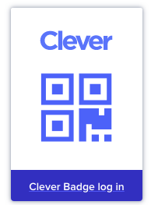
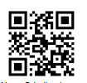
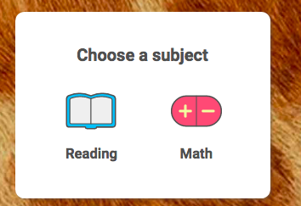
How to log in to iReady – Prospect Ipad
1. Click on the Clever app.
2. Open the clever app. Click on the badge. (Make sure that your camera is enabled) 3. Show your badge to the camera to log in.
4. Click on the I-ready icon.
5. Log on to do some math and reading practice every day!
If you are using from another device you will need to download the Clever app and the iReady app. These apps are only supported by newer ipads.

Slide 2
How to log in to iReady – Prospect Ipad
1. Haga clic en la aplicación Clever.
2. Abra la aplicación inteligente. Haga clic en la insignia. (Asegúrese de que su cámara esté habilitada) 3. Muestre su credencial a la cámara para iniciar sesión.
4. Haga clic en el icono de I-ready.
5. ¡Inicie sesión para practicar matemáticas y lectura todos los días!
Si lo está utilizando desde otro dispositivo, deberá descargar la aplicación Clever y la aplicación iReady. Estas aplicaciones solo son compatibles con los ipads más nuevos.

